Slide 1
ΔΗΜΙΟΥΡΓΙΚΕΣ ΕΡΓΑΣΙΕΣ
Α2 ΕΣΠ.ΓΕΛ ΒΕΡΟΙΑΣ
ΣΧΟΛ. ΕΤΟΣ 2017-18
Θέμα: Οι βλαβερές συνέπειες του καπνίσματος

Slide 2
Υπεύθυνος καθηγητής:
Δρ. ΕΦΑ ΤΥΦΛΙΔΗΣ ΑΝΑΣΤΑΣΙΟΣ
ΜΑΘΗΜΑ: ΦΥΣΙΚΗ ΑΓΩΓΗ
Πυλώνας ΙΙ
Σχ. έτος 2017-18

Slide 3
Ομάδα εργασίας Α2:
Σούλο Σουλεϊμάνι
Ζούμα Ανδρέας
Ματιανι Ταϊπ
Αλιμέτα Ερσιλντ

Slide 4
Η πανδημία του καπνίσματος
Σήμερα, 3 στους 10 Ευρωπαίους πολίτες άνω των 15 καπνίζουν. Η πανδημία του καπνίσματος σκοτώνει 5,4 εκ. άτομα κάθε χρόνο. Αυτό σημαίνει ότι τον 20^{ο} αιώνα προέκυψαν 100 εκ. θάνατοι και υπολογίζεται ότι θα ανέλθουν σε
1 δισεκατομμύριο θάνατοι παγκοσμίως τον 21^{ο} αιώνα.

Slide 5
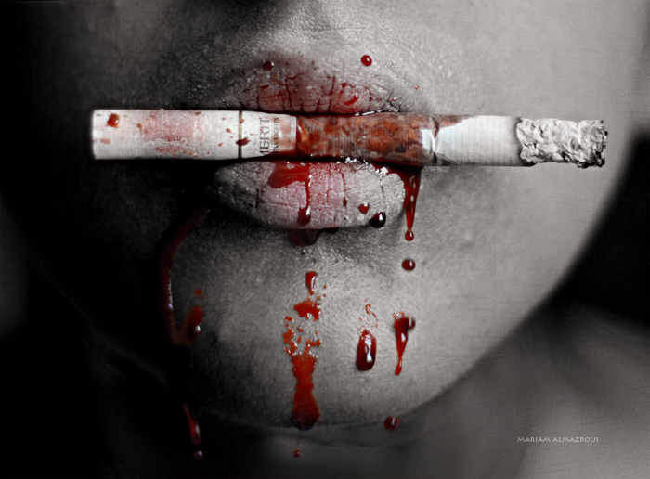
Ελλάδα
37,6%
Έτος: 2000
46,8%
Τα υψηλότερα
ποσοστά καπνίσματος της Ευρώπης

Slide 6
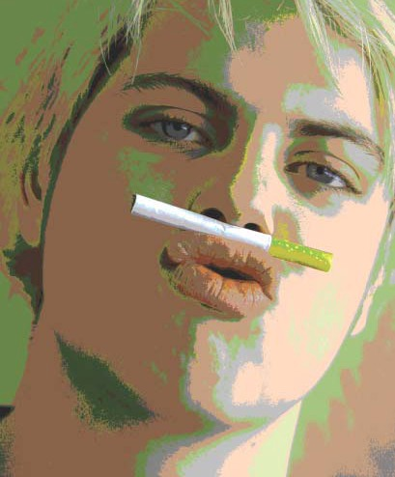
Το 2001 σε φοιτητές 17 - 30 ετών, το ποσοστό στους άνδρες βρέθηκε 44% και στις γυναίκες 42% (WHO 2008)
Τα ποσοστά αυτά είναι από τα ψηλότερα της Ευρώπης.

Slide 7
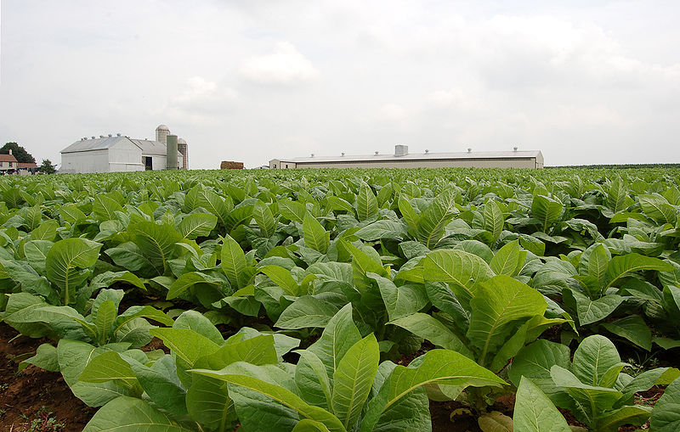
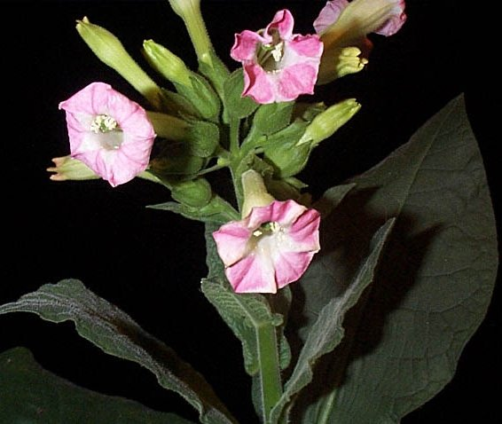
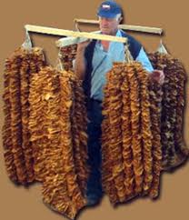
Τί είναι κάπνισμα
Nicotiana
Tabacum
Κάπνισμα είναι η εισπνοή του καπνού που βγαίνει από καιγόμενα φύλλα ή τρίμματα καπνού.

Slide 8
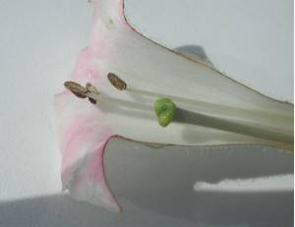
Ο ανθός του καπνού
Ένα τσιγάρο είναι ένας κύλινδρος ψιλοκομμένου καπνού, τυλιγμένο σ’ ένα χαρτί από φυτικές ίνες, πορώδες και εύφλεκτο.
Το φίλτρο δεν κρατάει παρά 30% έως 40% των τοξικών ουσιών.

Slide 9
Η σύνθεση του τσιγάρου
Η βλαπτική επίδραση του καπνίσματος
οφείλεται σε ένα μεγάλο αριθμό
τοξικών ουσιών που βρίσκονται στον καπνό.
Ορισμένες από αυτές υπάρχουν ήδη από τη
φυτική κατάσταση του καπνού, αλλά οι
περισσότερες παράγονται κατά την καύση
του τσιγάρου, στη ζώνη πυρόλυσης, όπου
επικρατεί θερμοκρασία 950 βαθμών Κελσίου.
4000 χημικές ουσίες

Slide 10
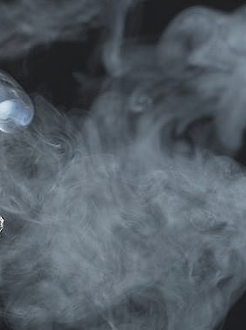
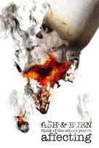
Στον καπνό του τσιγάρου έχουν ανιχνευθεί,
είτε ως αέρια είτε ως μικροσκοπικά σωματίδια,
περισσότερες από 4.000 διαφορετικές ουσίες,
μεταξύ των οποίων:
250
γνωστές καρκινογόνες ουσίες , π.χ. η πίσσα.
Η νικοτίνη
προάγει τον πολλαπλασιασμό των καρκινικών κυττάρων
είναι εθιστική.

Slide 11
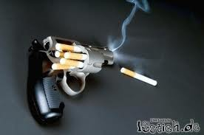
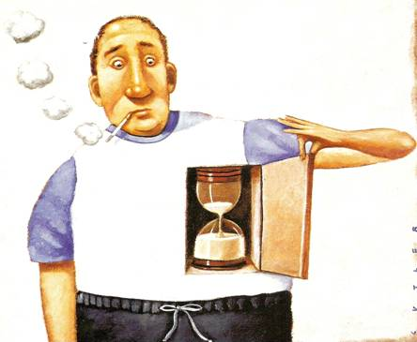
Ιδού μερικές μόνο από τις ουσίες, ανάμεσα στις χιλιάδες άλλες, που εισπνέει και εισάγει στον οργανισμό
του ο καπνιστής με
κάθε ρουφηξιά
του τσιγάρου
του:

Slide 12
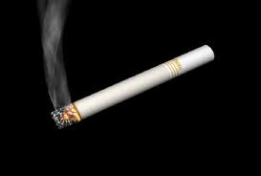
Ακετόνη:
ουσία που υπάρχει
και στα καθαριστικά
των νυχιών,
το γνωστό ασετόν.

Slide 13
Αμμωνία:
χρησιμοποιείται
στα καθαριστικά
πατωμάτων .

Slide 14
Αρσενικό:
δηλητήριο,
που χρησιμοποιείται
και για τα
ποντικοφάρμακα.

Slide 15
Μονοξείδιο του άνθρακα:
συστατικό
των καυσαερίων, δεσμεύει
την αιμοσφαιρίνη
και στερεί οξυγόνο
από τα κύτταρα.

Slide 16
Ανιλίνη:
βασικό χημικό
συστατικό χρωμάτων.

Slide 17
Ναφθαλίνη:
ουσία που
χρησιμοποιούμε
για την προστασία
των ρούχων
από το σκώρο.

Slide 18
Φορμαλδεΰδη:
καρκινογόνος
ουσία-διατηρεί
πτώματα
στην Ιατρική.

Slide 19
Πίσσα:
μαύρο, κολλώδες υπόλειμμα αποτελούμενο από εκατοντάδες χημικές ουσίες, μερικές από τις οποίες θεωρούνται καρκινογόνες ή ταξινομούνται ως τοξικά απόβλητα.

Slide 20
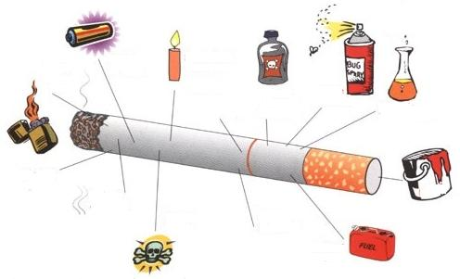
Κάδμιο (μπαταρίες)
Βουτάνιο
(αέριο καύσιμο-αναπτήρες)
Στεαρικό οξύ (κεριά)
Τολουόλιο (κόλλες ταρίχευσης)
Νικοτίνη
(εντομοκτόνο)
Εξαμίνη (ταμπλέτα καυσίμων)
Αμμωνία
(τυπικό οικιακό καθαριστικό)
Αιθανικό οξύ (ξύδι)
Μεθάνιο (αέριο υπονόμου)
χρώμα
Μεθανόλη (προωθητικό πυραύλων)
Αρσενικό (ποντικοφάρμακα)
Μονοξείδιο του άνθρακα
(δηλητηριώδες αέριο)

Slide 21
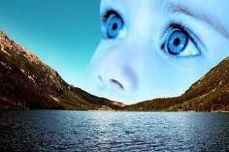
Το κάπνισμα είναι συχνή αιτία απώλειας της όρασης .

Slide 22
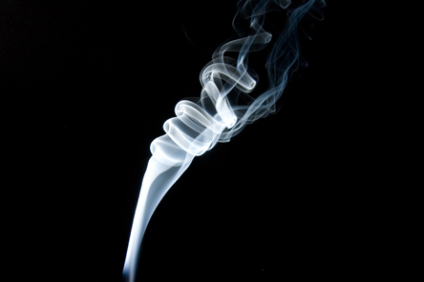
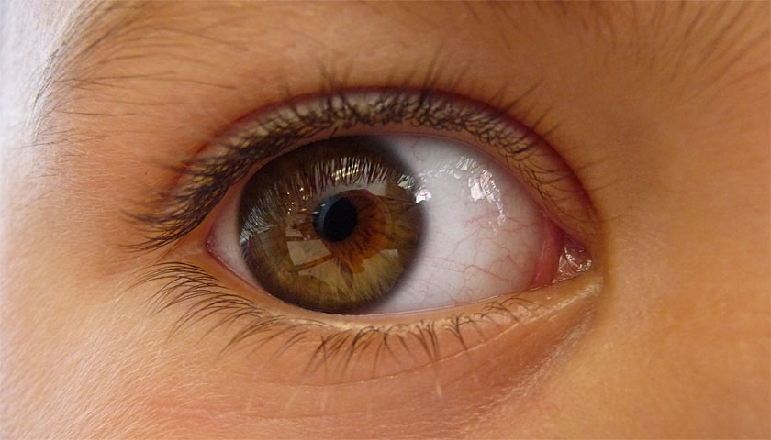
Το κάπνισμα οδηγεί στον εκφυλισμό της ωχράς κηλίδας.
Σε αυτούς που σταματούν να καπνίζουν ο κίνδυνος τύφλωσης μειώνεται δραστικά.

Slide 23
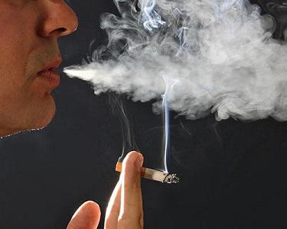
Το κάπνισμα επηρεάζει τη γονιμότητα των ανδρών, αλλοιώνοντας το γενετικό υλικό, το DNA.

Slide 24
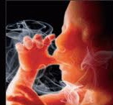
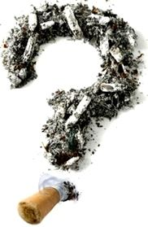
Πόσο καπνίζει το παιδί σας;

Slide 25
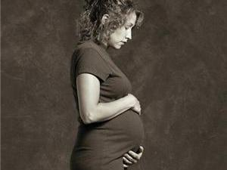
Κάπνισμα
και κύηση
Τόσο το ενεργητικό όσο και το παθητικό κάπνισμα κατά τη διάρκεια της κύησης έχει σοβαρές
επιπτώσεις στην υγεία του εμβρύου.
.

Slide 26
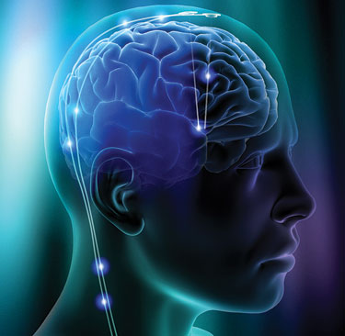
Ο εγκέφαλος των καπνιστών παρουσιάζει αλλαγές στο μεταβολισμό
του, λόγω της χρόνιας στέρησης οξυγόνου που του επιφέρει το κάπνισμα.

Slide 27
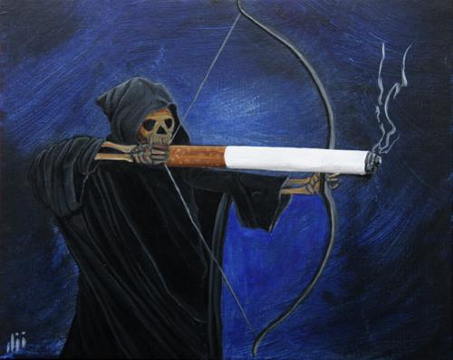
Το κάπνισμα είναι η Νο1 αιτία:
θανάτων γενικά
Η ζωή ενός καπνιστή ελαττώνεται κατά
8-10 χρόνια από αυτήν του μη καπνιστή.

Slide 28
Το κάπνισμα αυξάνει τον κίνδυνο:
καρκίνου του στήθους
καρκίνου της ουροδόχου κύστης
καρκίνου των νεφρών
καρκίνου του στομάχου
λευχαιμίας

Slide 29
Το κάπνισμα αυξάνει τον κίνδυνο:
αγγειακών παθήσεων του εγκεφάλου
καρδιοπαθειών
αρτηριοσκλήρωσης
διαβήτη
έλκους στομάχου
βρογχίτιδας, άσθματος,
πνευμονικού εμφυσήματος

Slide 30
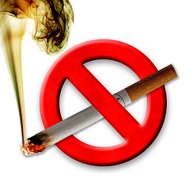

Slide 31
Η νόσος του Buerger
(αποφρακτική θρομβαγγειίτιδα)
Η πάθηση αυτή, που συνδέεται άμεσα με το κάπνισμα ,είναι μια αποφρακτική αγγειακή νόσος, όπου υπάρχει πλήρης αποκοπή της κυκλοφορίας στα χέρια ή πόδια και οδηγεί στη γάγγραινα.

Slide 32
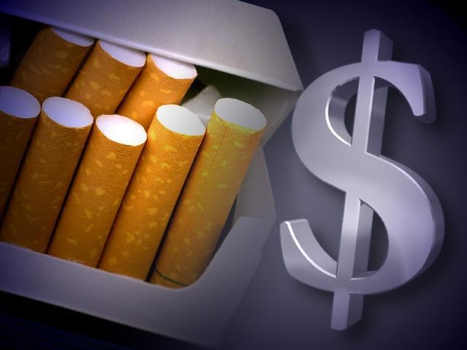
Επιπτώσεις στην οικονομία του κράτους
Οι παθήσεις που προκαλούνται
από το κάπνισμα, οδηγούν σε τεράστιες δαπάνες στον τομέα της Υγείας οι οποίες πληρώνονται από τους φορολογούμενους και τα κρατικά συστήματα υγείας.

Slide 33
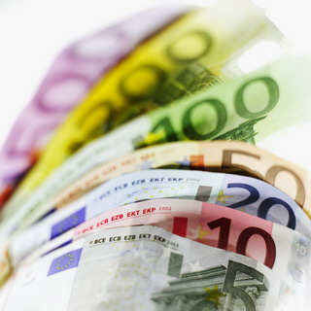
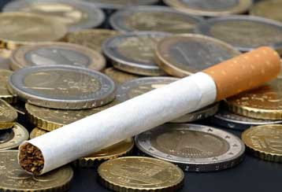
Κάθε χρόνο, οι σχετικές με τον καρκίνο και τον καπνό ασθένειες κοστίζουν στην κοινωνία ένα τεράστιο ποσό χρημάτων για τη φροντίδα των ασθενών και την παρακολούθηση της θεραπείας τους.
Ο καπνιστής πρέπει να γνωρίζει πως εξαιτίας του, ένα τεράστιο ποσό χρημάτων ξοδεύεται για να βοηθηθούν άνθρωποι οι οποίοι, όπως και ο ίδιος, δεν ήξεραν πώς να πουν ΟΧΙ στα τσιγάρα.

Slide 34
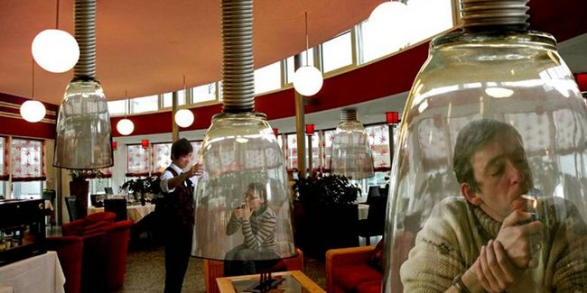
ΠΑΘΗΤΙΚΟ ΚΑΠΝΙΣΜΑ
Το κάπνισμα σε κλειστό χώρο δημιουργεί υψηλή
συγκέντρωση ορισμένων βλαπτικών ουσιών
(μονοξείδιο του άνθρακα, διάφορα σωματίδια,νικοτίνη)
και…

Slide 35
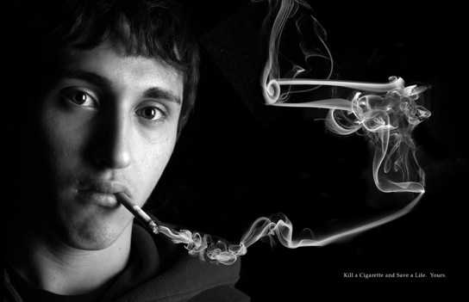
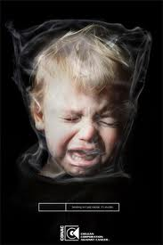
…μπορεί να προκαλέσει πολλές από τις ασθένειες που προκαλεί και το ενεργητικό κάπνισμα.

Slide 36
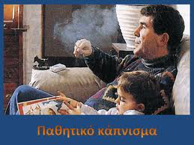
Η χρόνια έκθεση στο παθητικό κάπνισμα είναι μια σημαντική αιτία αύξησης της νοσηρότητας και της θνησιμότητας, και επιβαρύνει με σημαντικές δαπάνες την κοινωνία ως σύνολο.

Slide 37
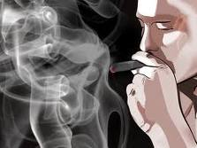
Σε όσους εκτίθενται
παθητικά στο κάπνισμα,
ο κίνδυνος προσβολής
από καρκίνο του
πνεύμονα είναι κατά
20 - 30% μεγαλύτερος
από τους μη καπνιστές.

Slide 38
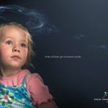
Το τριτογενές κάπνισμα
Τριτογενής καπνός είναι αυτό που μυρίζουμε όταν ένας καπνιστής μπει σε μικρό κλειστό χώρο ακόμη και όταν έχει σβήσει το τσιγάρο του.

Slide 39
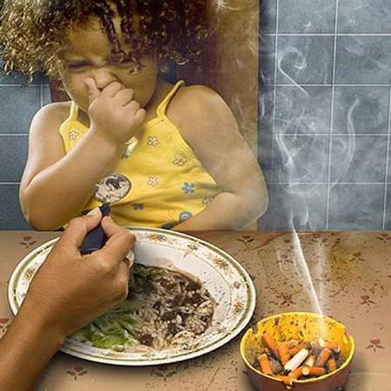
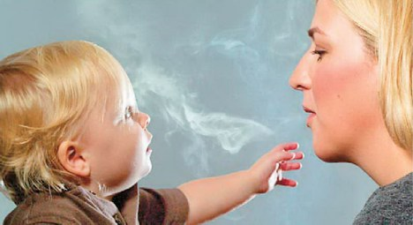
Το σπίτι είναι ο κύριος χώρος χρόνιας έκθεσης στον καπνό του περιβάλλοντος.

Slide 40
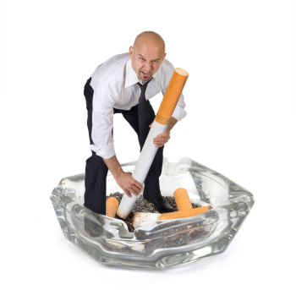
Χρόνια και εντατική
έκθεση
υπάρχει και
στους χώρους
εργασίας.

Slide 41
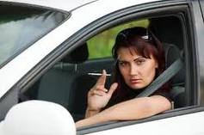
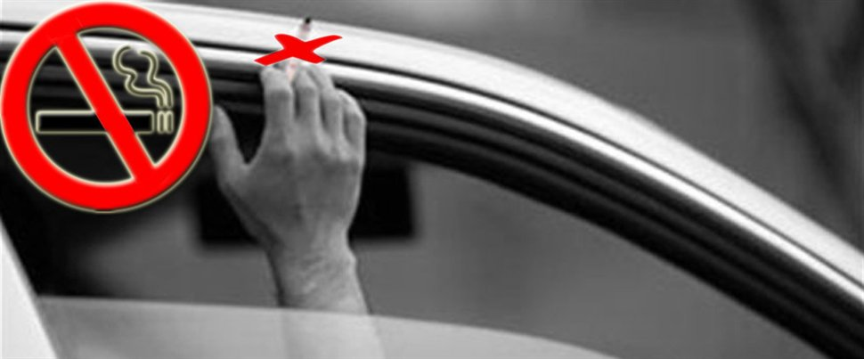
Σε πολύ περιορισμένους χώρους,
όπως το αυτοκίνητο,
τα επίπεδα νικοτίνης
είναι ιδιαιτέρως υψηλά.

Slide 42
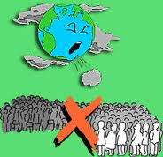
«ΚΑΝΕΙΣ ΚΑΠΝΙΣΤΗΣ ΔΕΝ ΕΧΕΙ ΤΟ ΔΙΚΑΙΩΜΑ ΝΑ ΜΟΛΥΝΕΙ ΜΕ ΤΟΝ ΚΑΠΝΟ ΤΟΥ ΤΟΝ ΑΕΡΑ ΤΩΝ ΑΛΛΩΝ,
ΜΙΚΡΩΝ ΚΑΙ ΜΕΓΑΛΩΝ!!!».

Slide 43
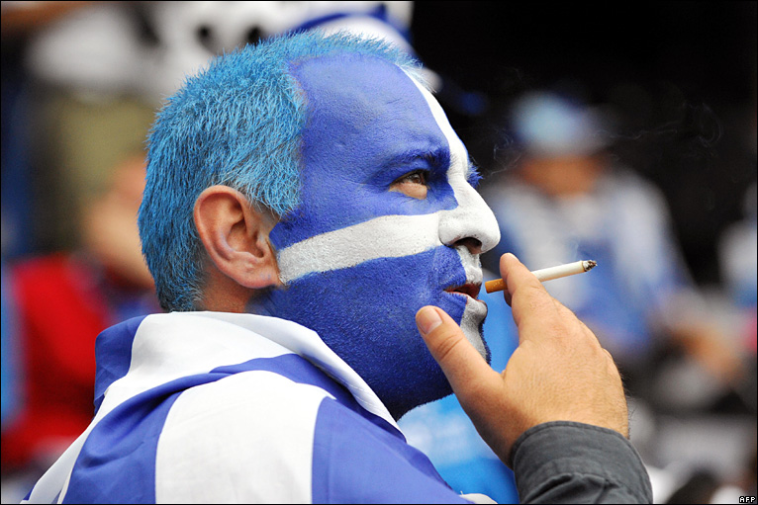
Γιατί καπνίζουν οι άνθρωποι;

Slide 44
Επιρροή από κοινωνικούς παράγοντες
Αίσθημα ευφορίας
Μείωση της κακής διάθεσης ή της κατάθλιψης
Εξάρτηση
Αυτόματη & ασυνείδητη συνήθεια
Έλεγχος βάρους
Χαλάρωση
Γευστική & οσφρητική απόλαυση
Μέσο συγκέντρωσης στην εργασία

Slide 45
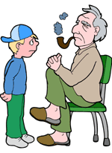
Οι νέοι αρχίζουν το κάπνισμα γιατί:
Επηρεάζονται
από την
οικογένειά
τους.

Slide 46
Θεωρούν ότι θα γίνουν
«κοινωνικά αποδεκτοί»

Slide 47
Επιθυμούν
να γίνουν «μεγάλοι»

Slide 48
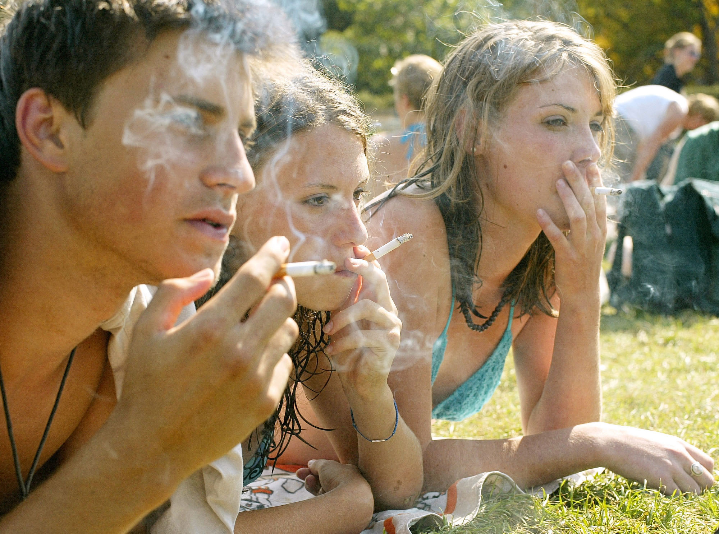
Πιστεύουν ότι
έτσι γίνονται
«ανεξάρτητοι»

Slide 49
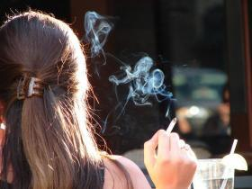
Θεωρούν ότι
έτσι εξεγείρονται,
έτσι εναντιώνονται σε κάτι απαγορευμένο

Slide 50
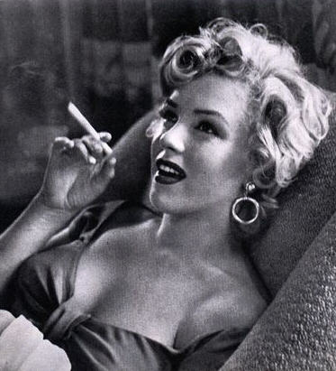
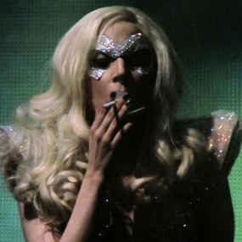
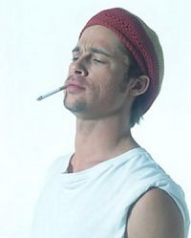
Επιθυμούν να
γίνουν όπως τα πρότυπά τους

Slide 51
Επηρεάζονται από την προβολή του καπνίσματος στα ΜΜΕ.

Slide 52
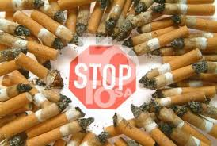

Slide 53
31 Μαΐου: Παγκόσμια μέρα κατά του καπνίσματος
Μήπως σε πιάνουν κορόιδο;
IQ TEST
Σημείωσε τις σωστές απαντήσεις
Κάθε φορά που αγοράζεις τσιγάρα, πληρώνεις για να έχεις:
ΚΙΤΡΙΝΑ ΔΟΝΤΙΑ & ΝΥΧΙΑ | ΜΙΚΡΟΤΕΡΗ ΔΙΑΡΚΕΙΑ ΖΩΗΣ
ΒΡΩΜΙΚΗ ΑΝΑΣΑ | ΓΕΡΑΣΜΕΝΟ ΣΩΜΑ
ΜΕΙΩΜΕΝΗ ΑΝΤΟΧΗ | ΤΣΙΓΑΡΟΒΗΧΑ
ΕΝΑ ΛΑΧΝΟ ΓΙΑ ΚΑΡΚΙΝΟ | ΕΞΑΡΤΗΣΗ
ΚΥΤΤΑΡΙΤΙΔΑ | ΛΑΧΑΝΙΑΣΜΑ
ΡΥΤΙΔΕΣ | ΡΟΥΧΑ ΠΟΥ ΒΡΩΜΑΝΕ
ΙΣΧΥΡΕΣ ΚΑΠΝΟΒΙΟΜΗΧΑΝΙΕΣ | ΑΔΕΙΑ ΤΣΕΠΗ

Slide 54
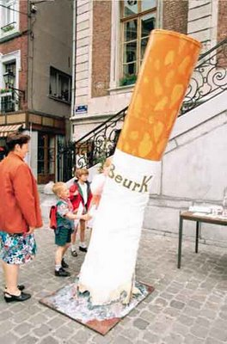
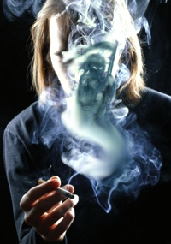
Η γη σβήνει το τσιγάρο

Slide 55
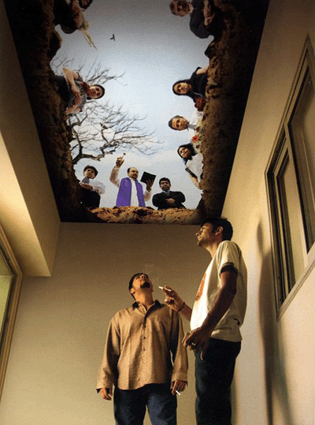
Η Παγκόσμια Οργάνωση
Υγείας (Π.Ο.Υ.)
θεωρεί ότι
το κάπνισμα αυτό
καθ’ εαυτό είναι νόσος
και μάλιστα η
συχνότερη νόσος
του πολιτισμένου κόσμου
και την έχει ταξινομήσει
επίσημα ως
ασθένεια.

Slide 56
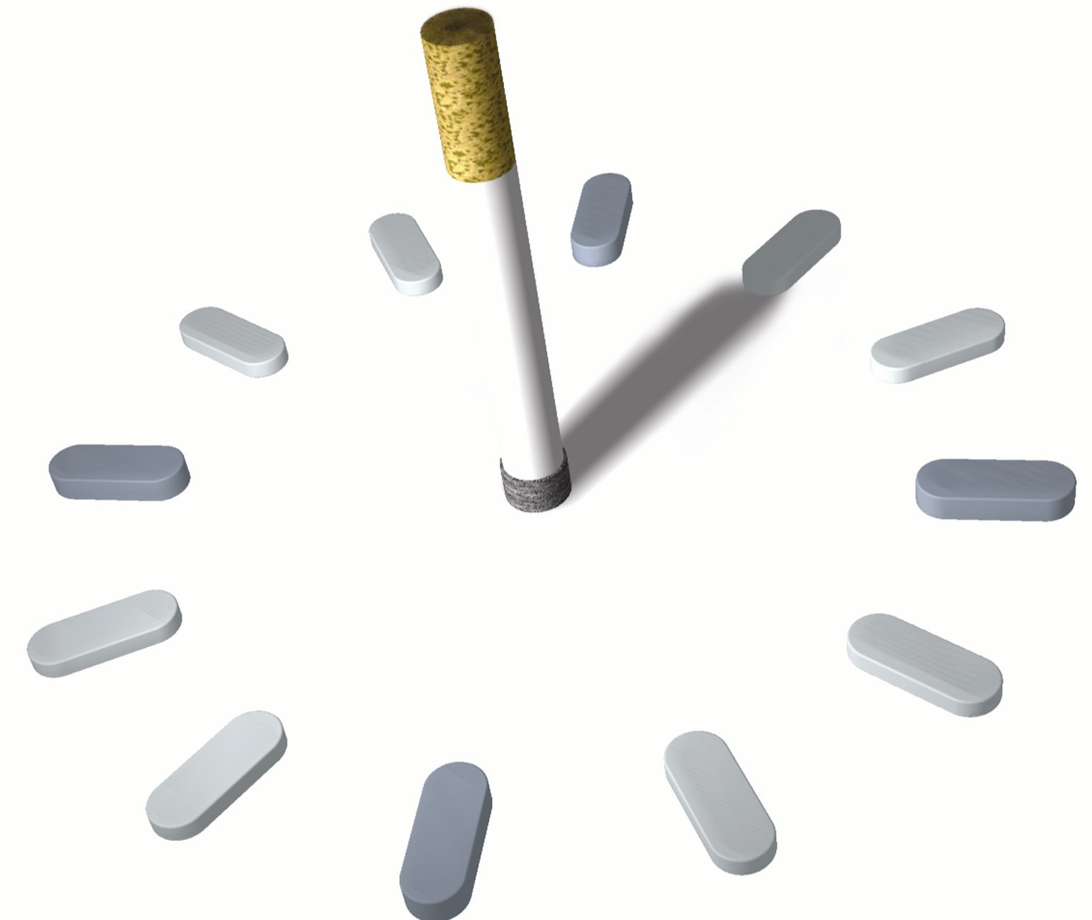
Ενδυνάμωση αντι-καπνιστικής συμπεριφοράς
Δε θελω να αρχισω το καπνισμα
Για να μην ειναι οι ωρες σου μετρημενεσ !

Slide 57
Ας αλλάξουμε λοιπόν όλοι τρόπο συμπεριφοράς και ας αντιληφθούμε ότι:

Slide 58
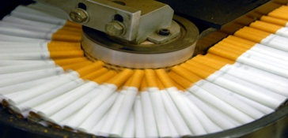
Η κατανάλωση τσιγάρων εξυπηρετεί τα τεράστια οικονομικά συμφέροντα των καπνοβιομηχανιών.

Slide 59
Ο τομέας της καπνοβιομηχανίας παράγει όπλα μαζικής καταστροφής.
Ευθύνεται για το θάνατο 5 εκατομμυρίων ανθρώπων ετησίως.

Slide 60
Η «απόλαυση» του καπνίσματος
δεν είναι παρά μια
ψευδαίσθηση.

Slide 61
Η απαγόρευση στους δημόσιους χώρους μας εξασφαλίζει ένα καθαρό
περιβάλλον
και την υγεία μας.

Slide 62
Το κάπνισμα δεν αποτελεί
«μαγκιά»

Slide 63
«Σέβομαι την επιλογή
σου να καπνίζεις,
σεβάσου το δικαίωμά
μου για
καθαρό αέρα»

Slide 64
Το κάπνισμα είναι επιλογή, ενώ ο καθαρός αέρας είναι βασικό ανθρώπινο δικαίωμα.

Slide 65
Η γη ανήκει
στα παιδιά

